Slide 1

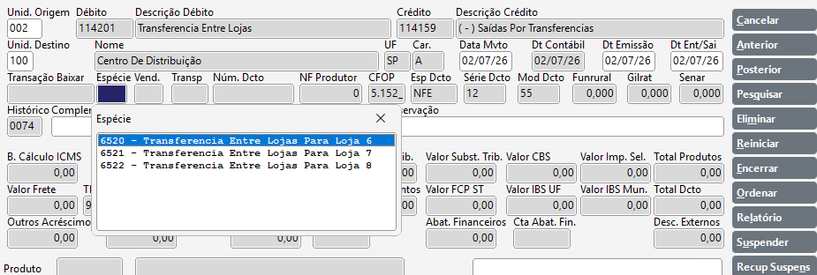
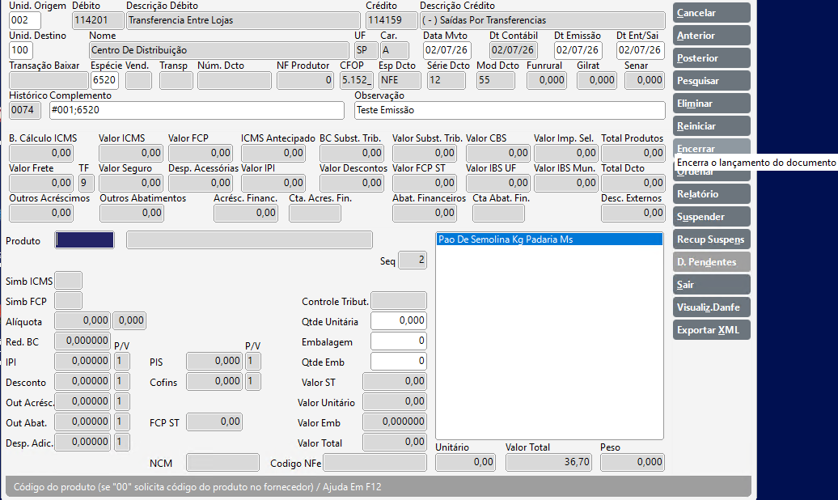
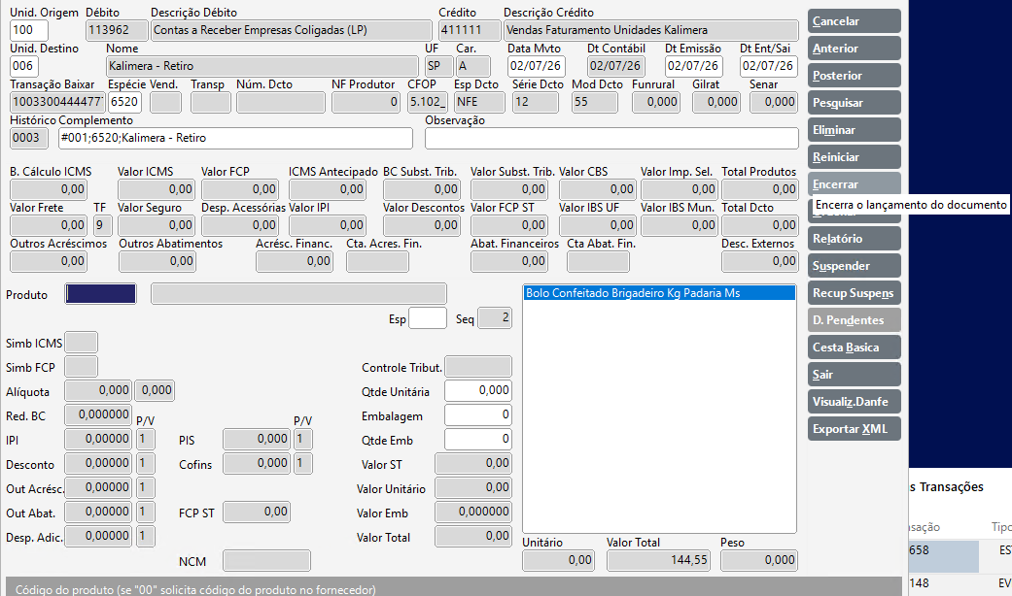
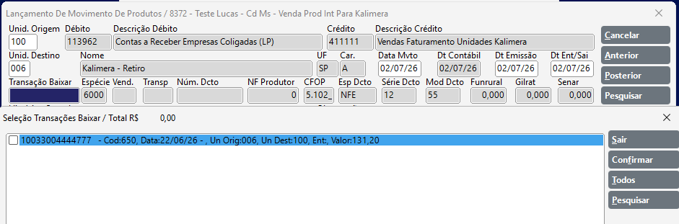
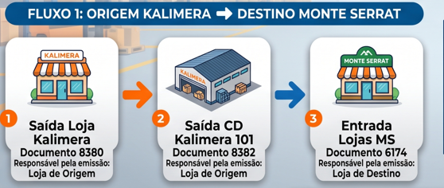
GRUPO MONTEKALI
Fluxo de envio de Itens de Revenda
Kalimera -> Monte Serrat
Controle:
TPIC001
Tempo de ciclo:
5 min
Setor:
Transferência/Recebimento
Periodicidade:
Segunda à Segunda
Atividade:
Envio de Itens de Revenda Lojas Kalimera para Monte Serrat
Responsável:
Líder de Setor
Criado em:
18/06/2026
Revisado:
Lucas Murilo
Nº revisão:
0
MATERIAIS NECESSÁRIOS DE ENTRADA
1
Acesso ao Flex
3
2
4
PASSO A PASSO
1
No Flex, ir em Movimentos > Lançar documentos.
Acessar o documento 8380 e emitir a saída dos itens da loja com destino para o CD Kali (Unidade 101).
No campo espécie, deve-se selecionar a Loja Monte Serrat de destino. (IMG 01).
2
Após selecionar a loja de destino no campo espécie, inserir os produtos, quantidades e clicar em encerrar. Anote o valor total da NF para localizar com facilidade no próximo documento.
Nesse documento, não é realizada a impressão do documento, apenas a confirmação da transação. (IMG 02).
(IMG 01)
3
Após a emissão do documento anterior, deve-se realizar a saída do CD 101 (Como unidade de origem ) para a loja Monte Serrat de destino através do Documento 8382. Ao selecionar a transação com a tecla F11, o item será puxado e solicitada a confirmação. Valide se o valor confere para puxar a transação correta. Não é possível editar o código nem a quantidade do produto (IMG 03).
4
Após a confirmação, clicar em encerrar para aprovação da nota.
Nesse processo, aparecerá a tela para impressão da NF. (IMG 04).
Este Manual contempla as etapas 1 e 2 do Fluxo de envio.
A Etapa 3 é realizada na loja de destino
RESULTADO ESPERADO (SAÍDAS)
1
1
Enviar e receber mercadorias revenda entre grupos diferentes
3
2
2
4
APROVAÇÃO
Responsável Líder SIM
__________________________ _________________________ ________________________

